Slide 1
Proyecto tramada
Jesús García
Michael Joya
Rafael Ramírez

Slide 2
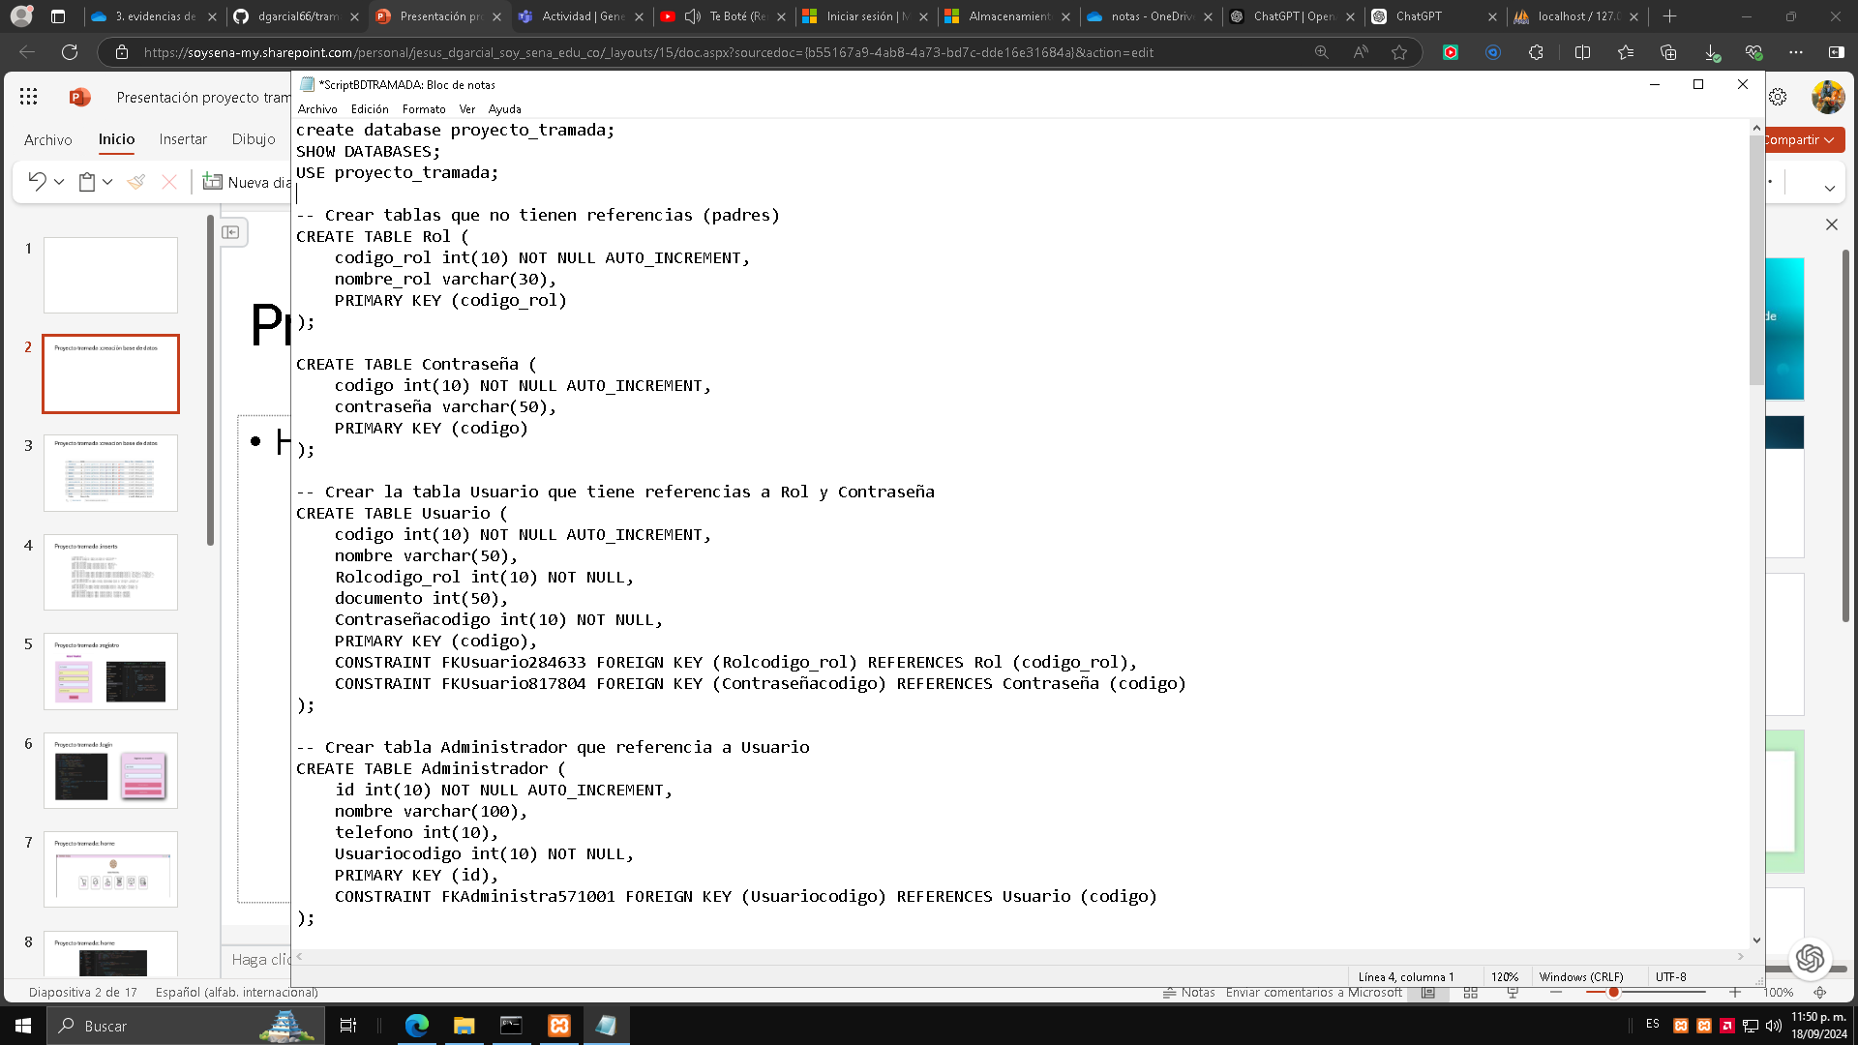
Proyecto tramada :creación base de datos

Slide 3
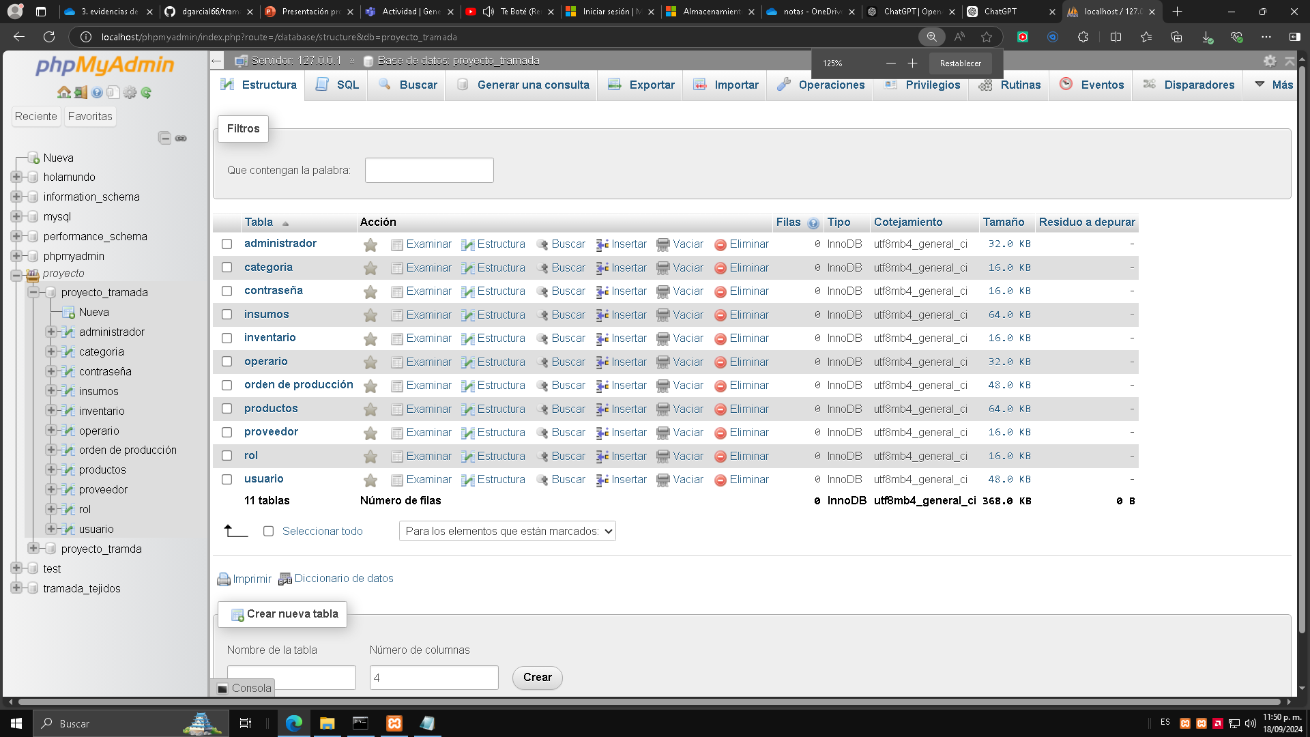
Proyecto tramada :creacion base de datos

Slide 4
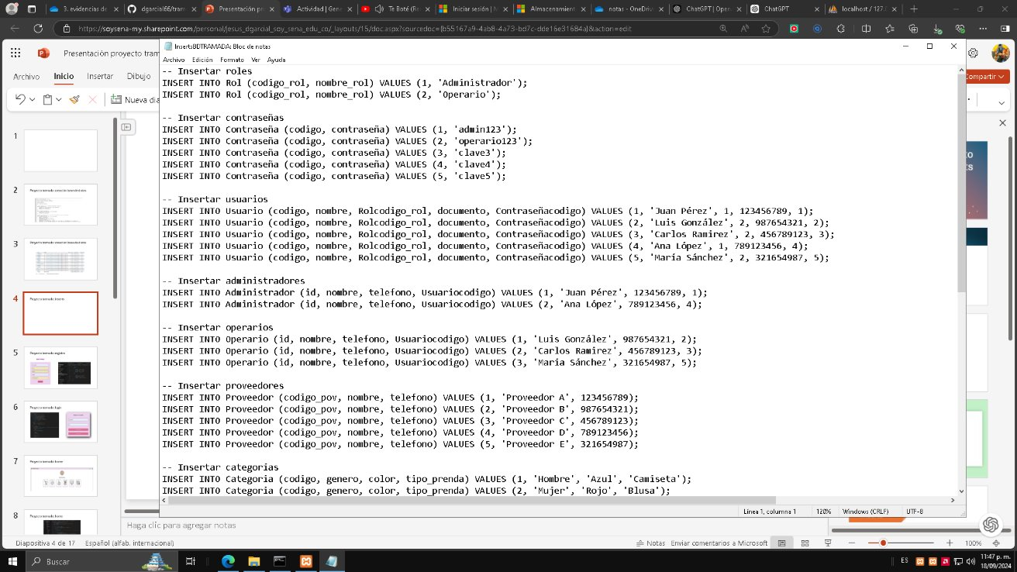
Proyecto tramada :inserts

Slide 5
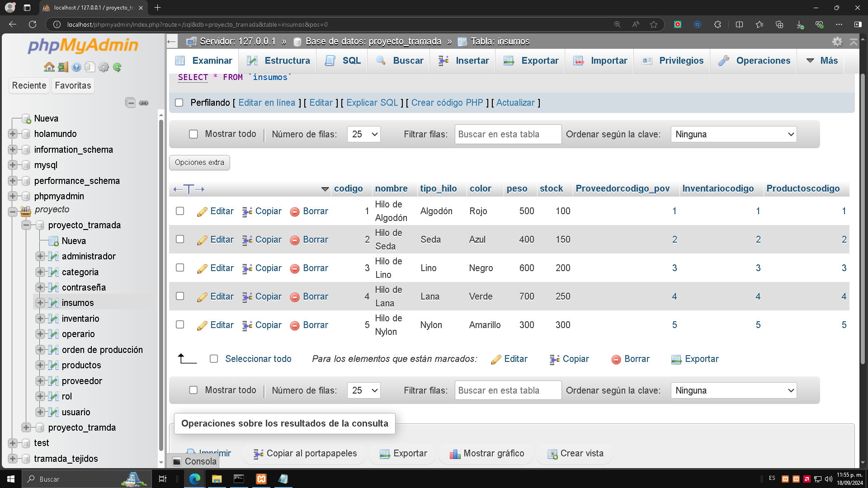
Proyecto tramada :inserts

Slide 6
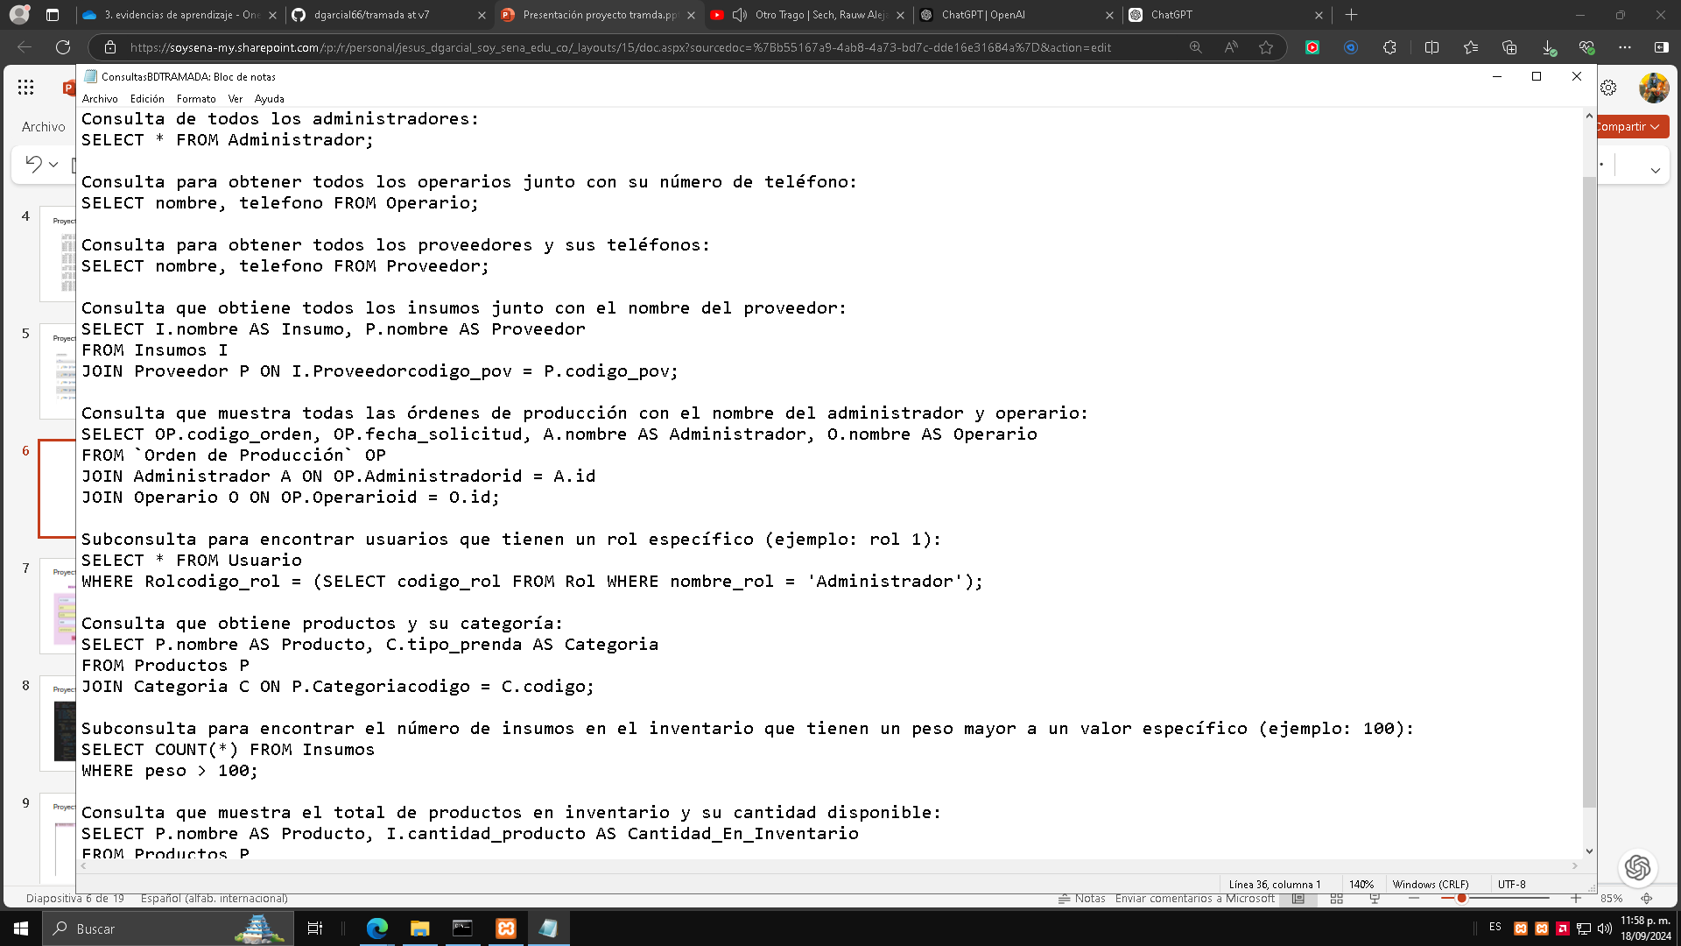
Proyecto tramada :consultas

Slide 7
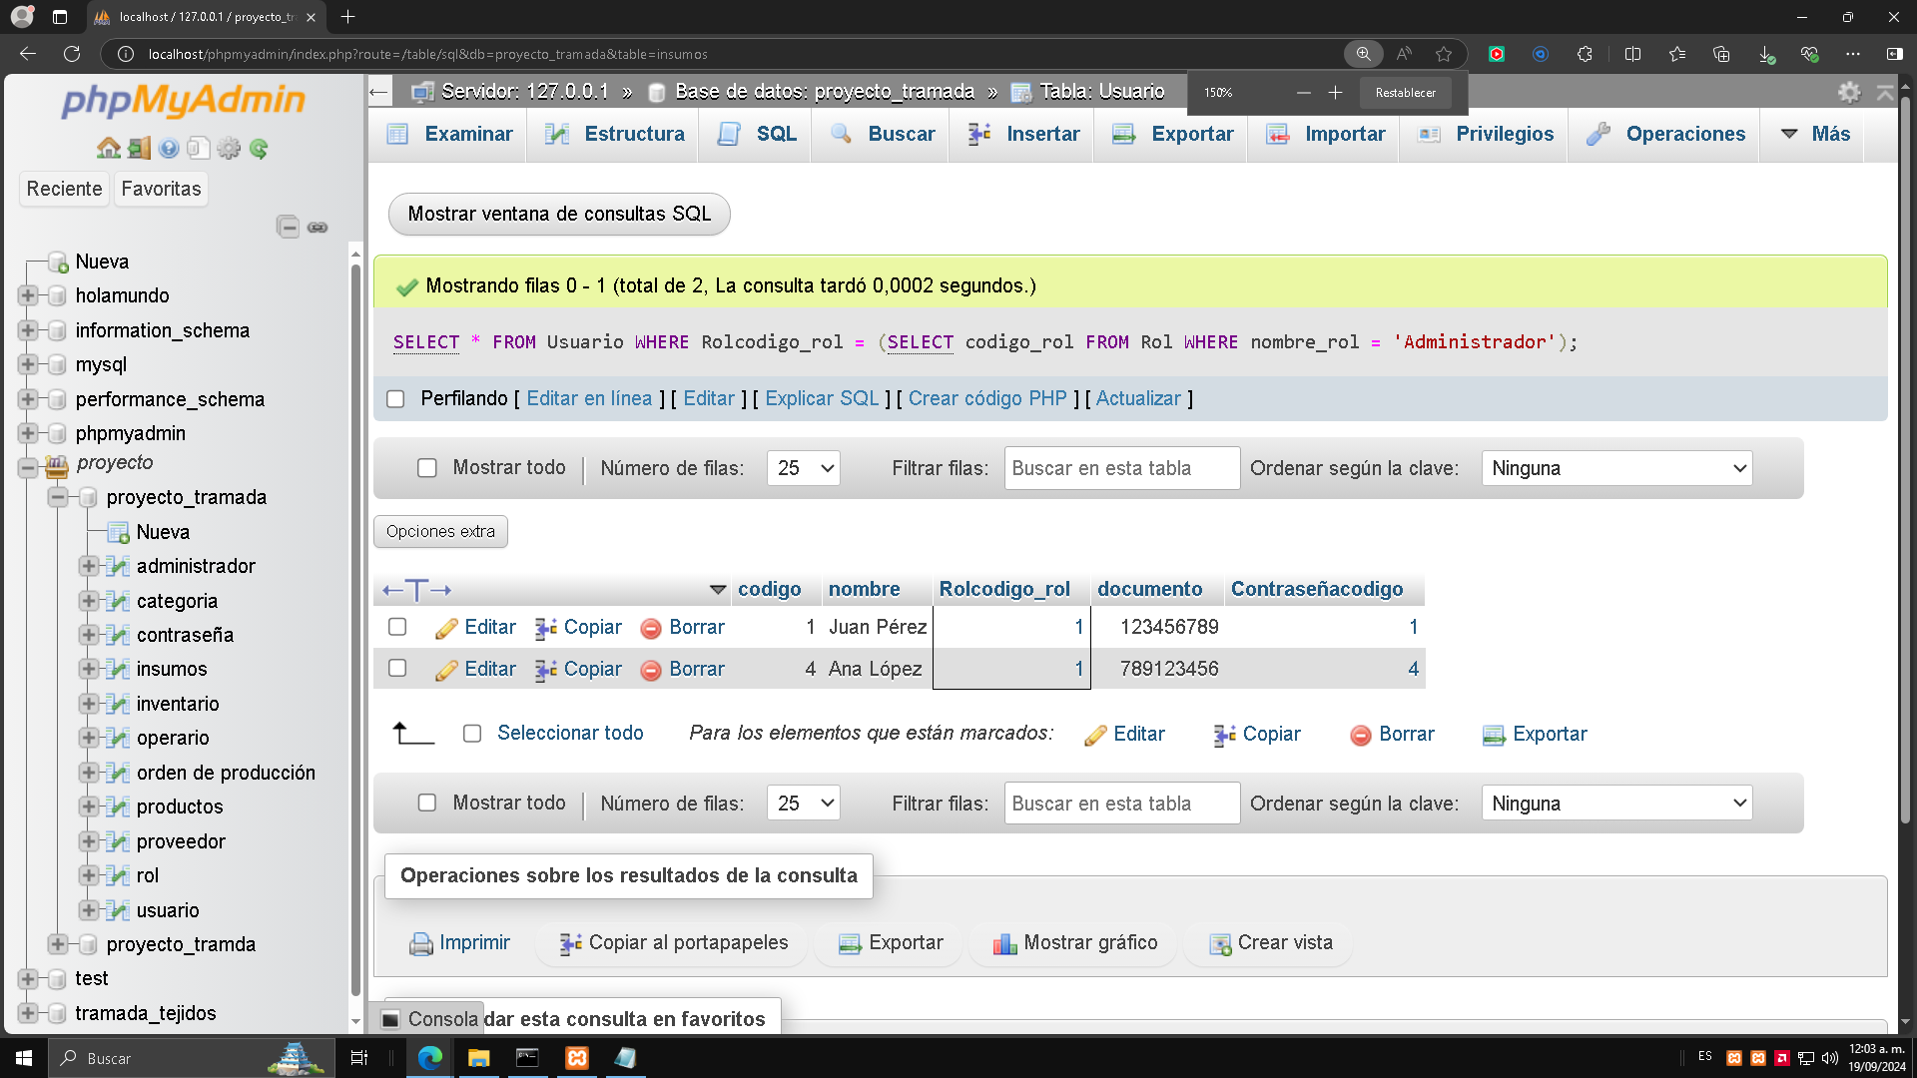
Proyecto tramada :consultas

Slide 8
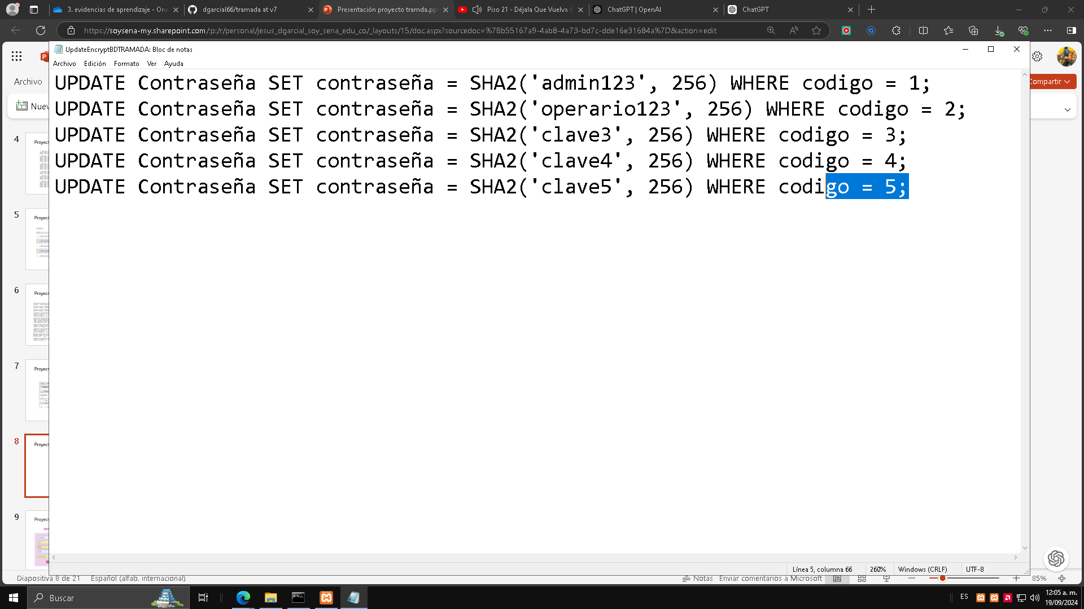
Proyecto tramada :encriptación

Slide 9
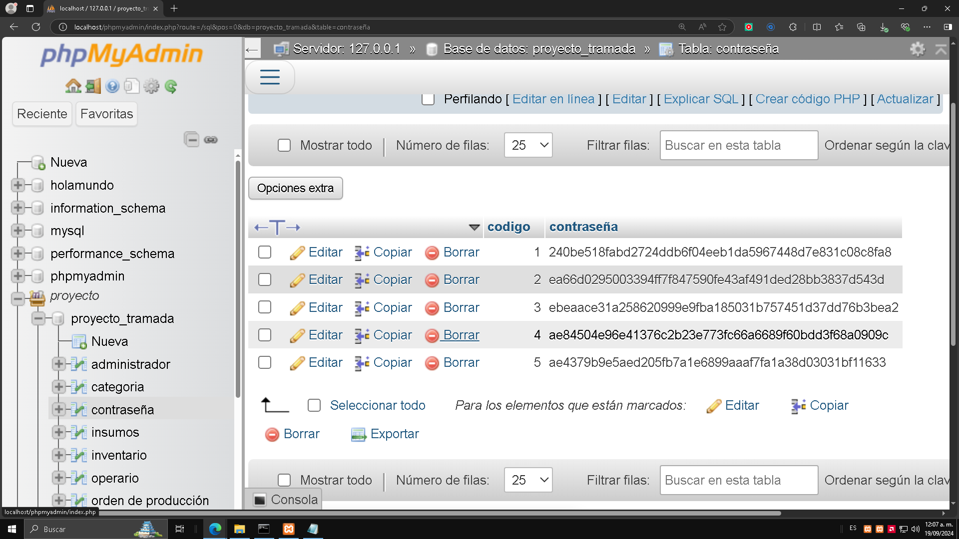
Proyecto tramada :encriptación

Slide 10
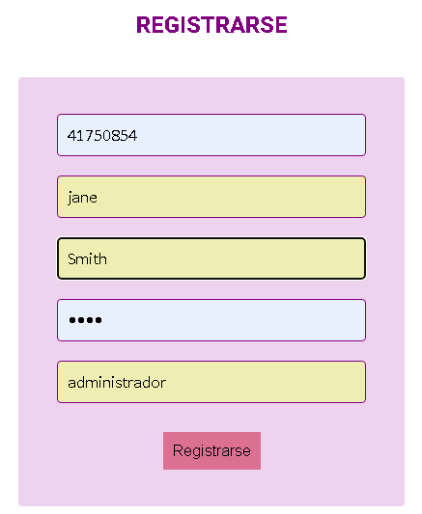
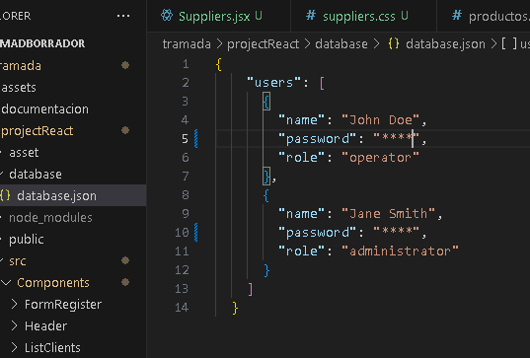
Proyecto tramada :registro

Slide 11
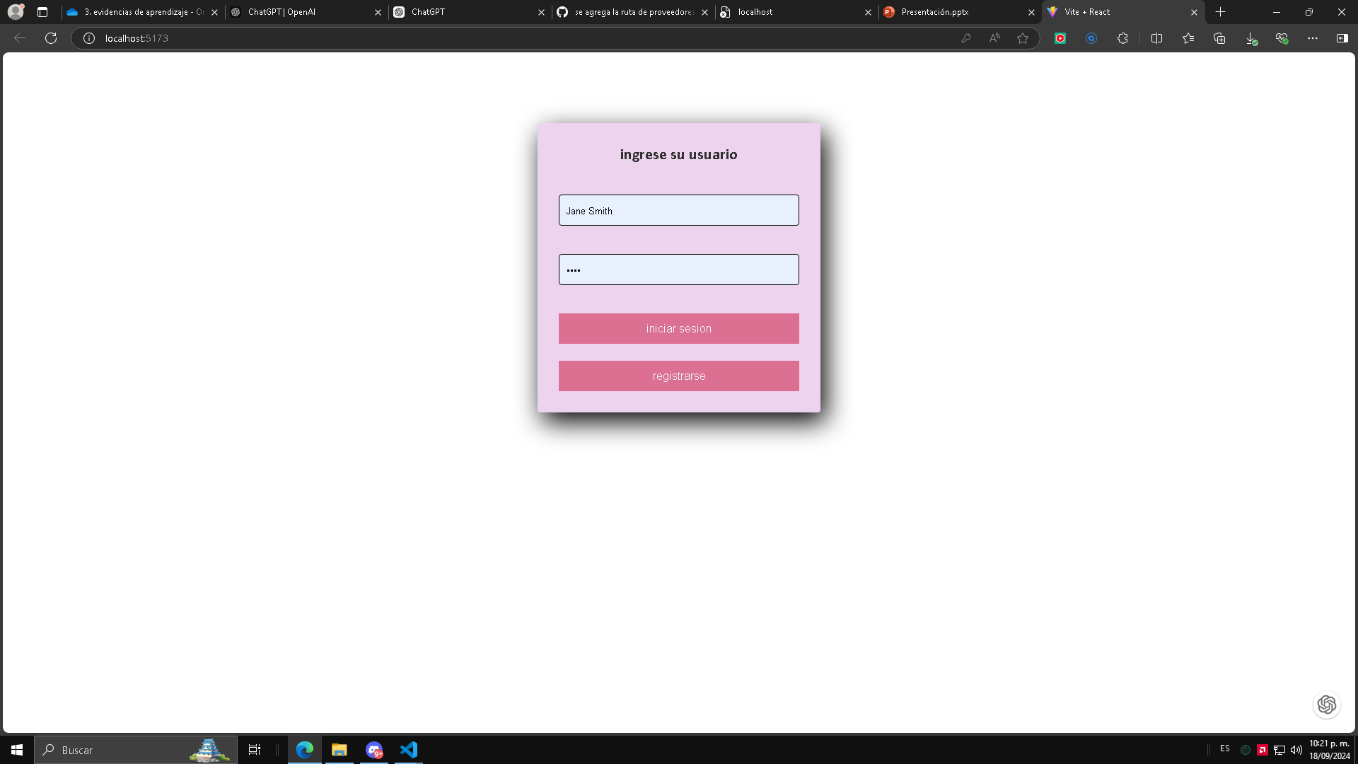
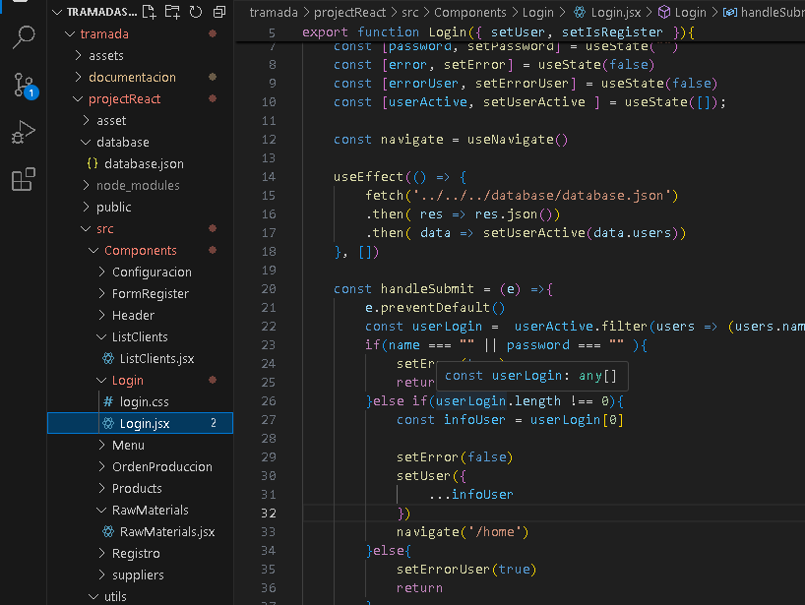
Proyecto tramada :login

Slide 12
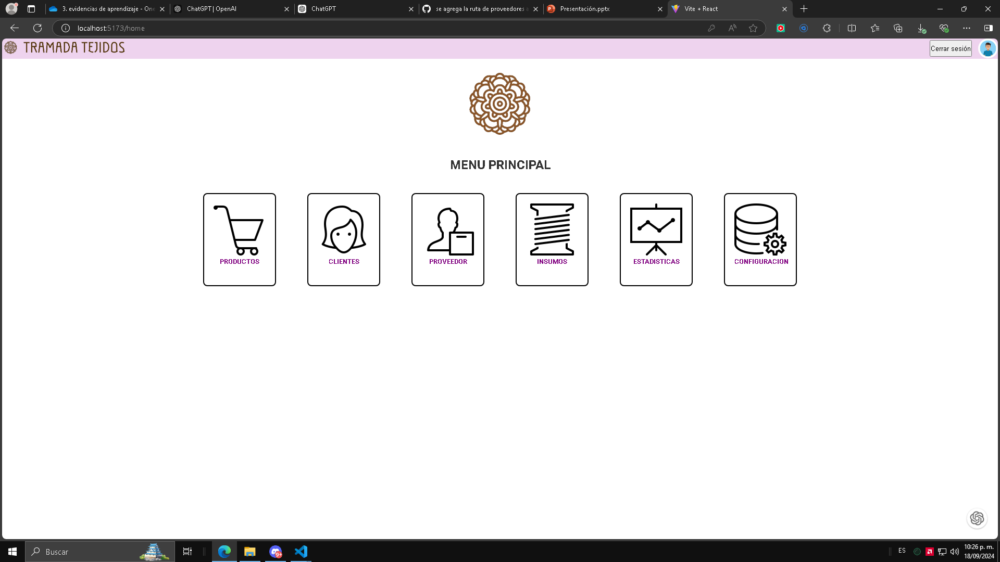
Proyecto tramada: home

Slide 13
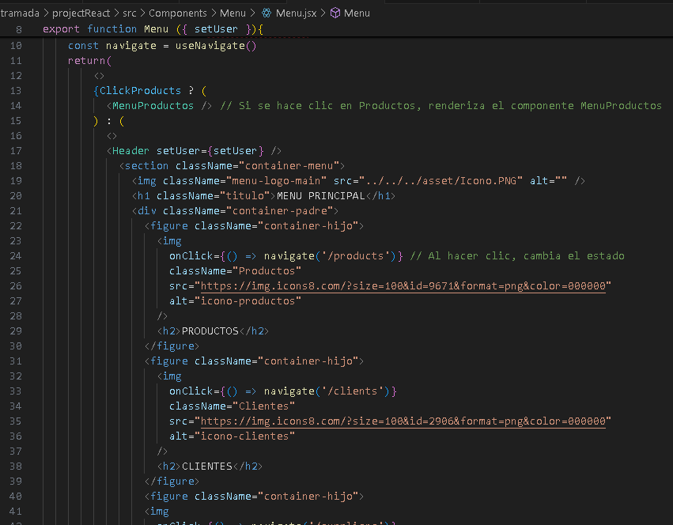
Proyecto tramada: home

Slide 14
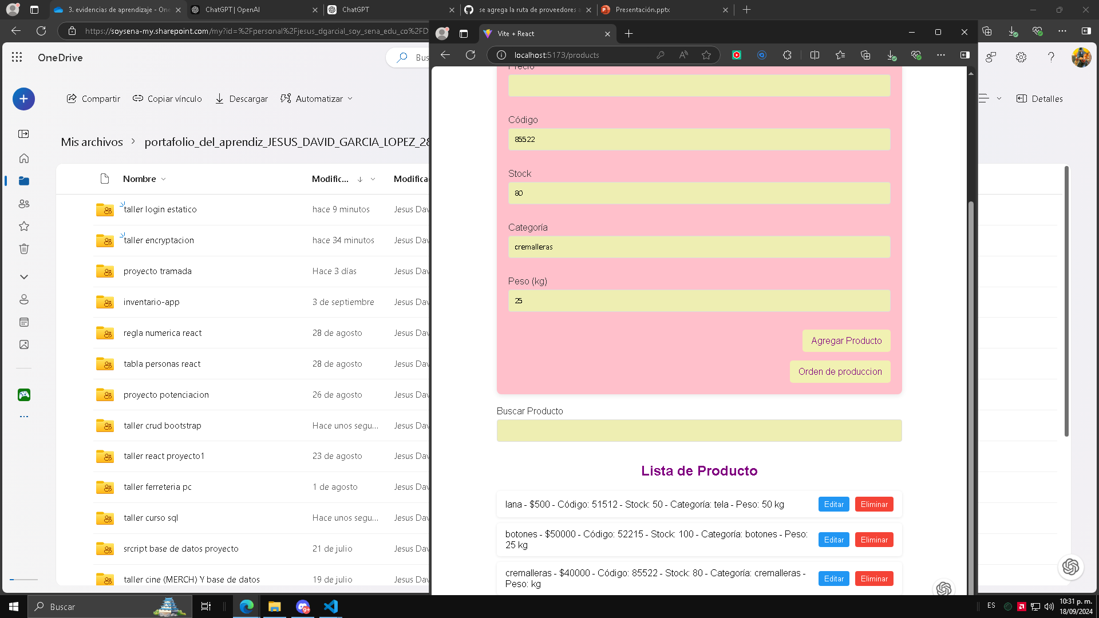
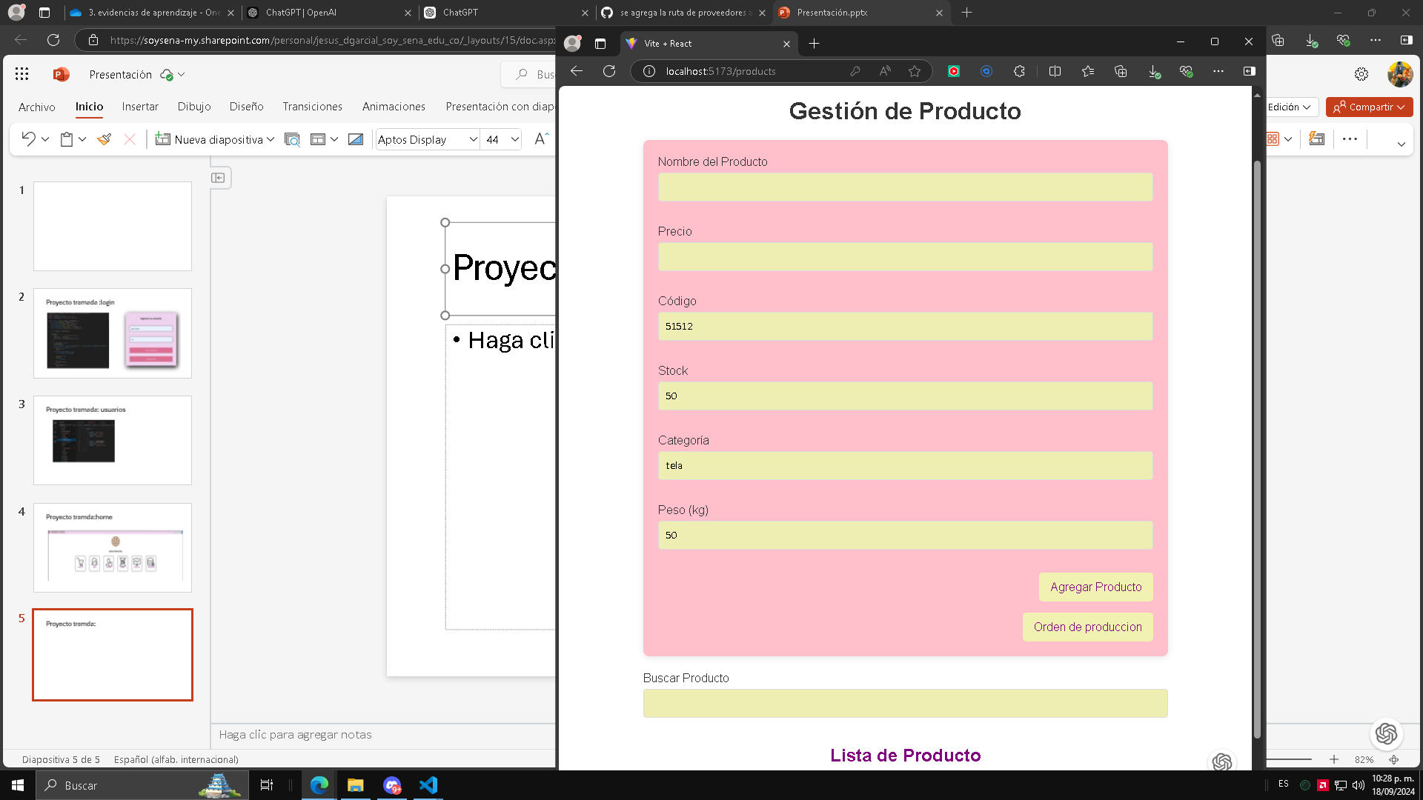
Proyecto tramada: gestión de productos

Slide 15
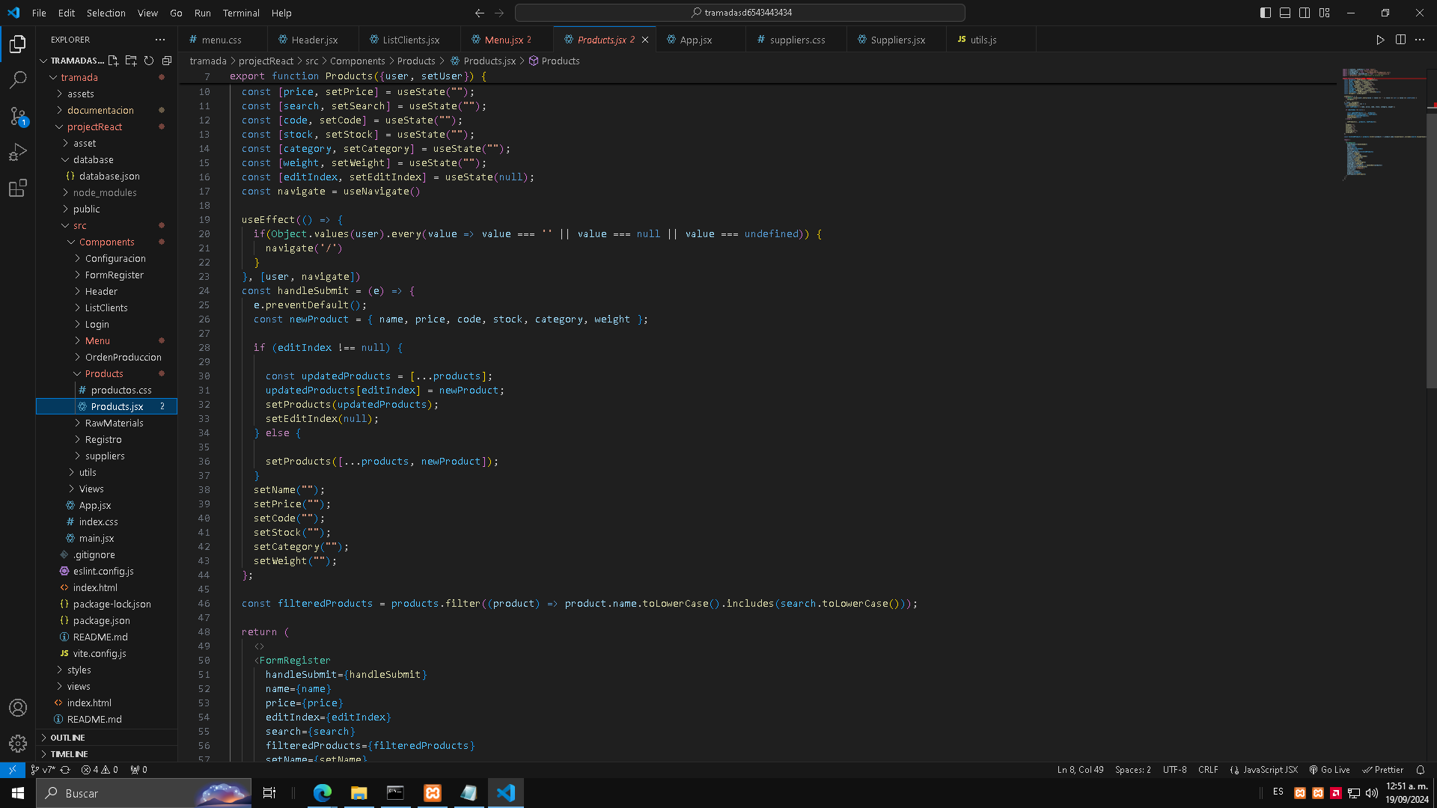
Proyecto tramada: gestión de productos

Slide 16
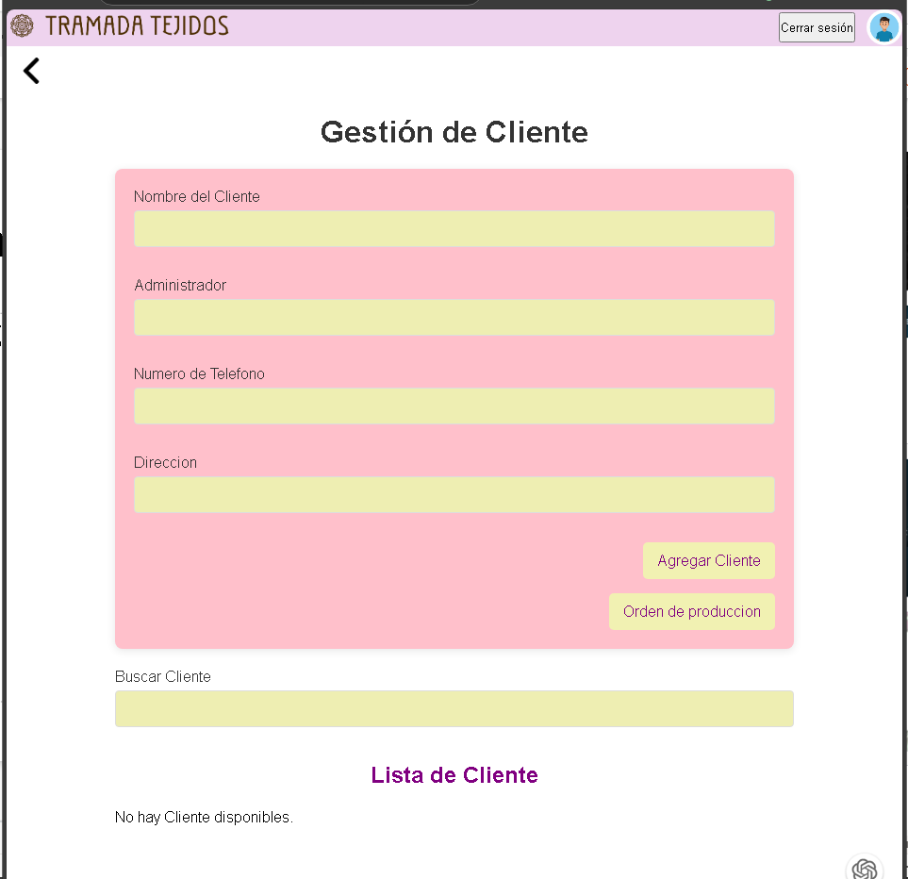
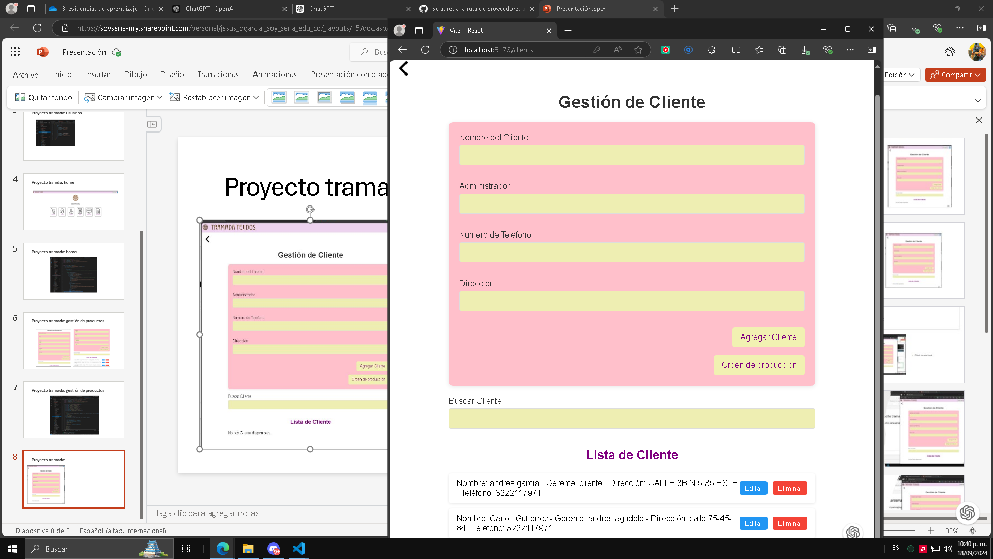
Proyecto tramada: clientes

Slide 17
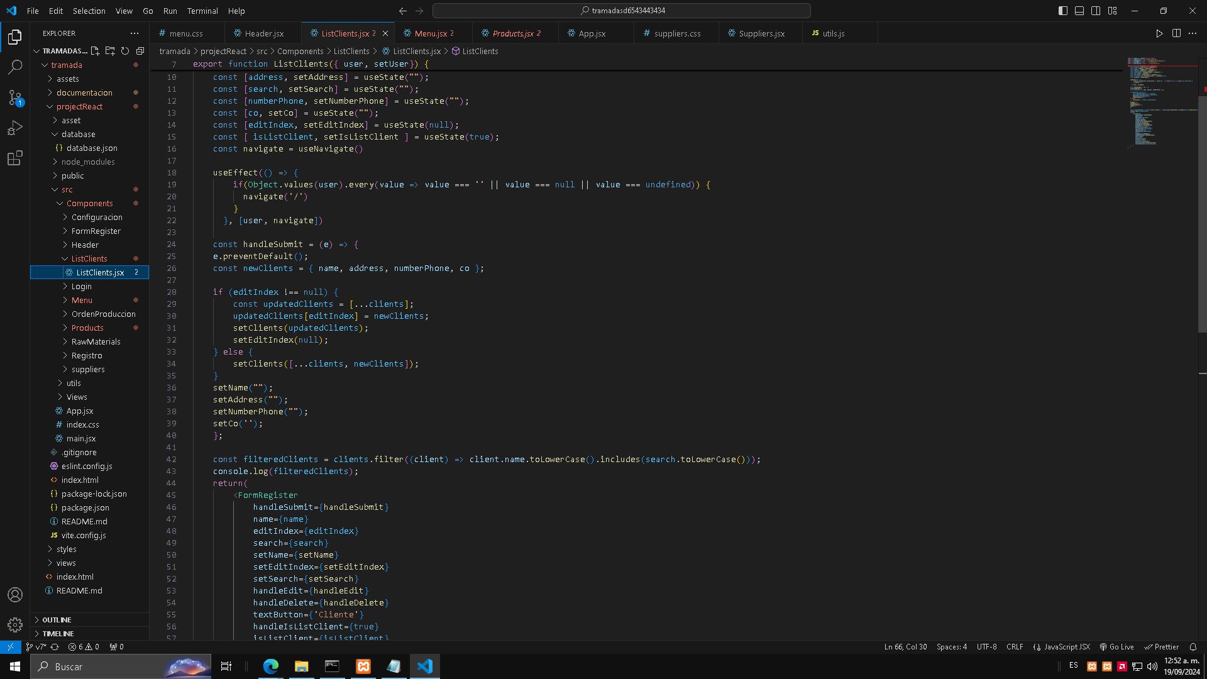
Proyecto tramada: clientes

Slide 18
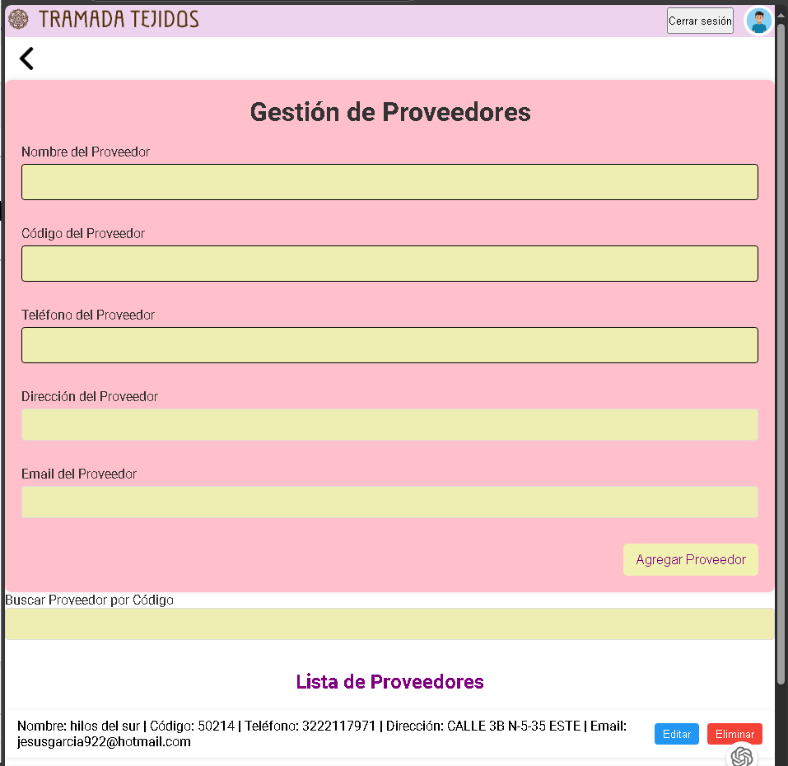
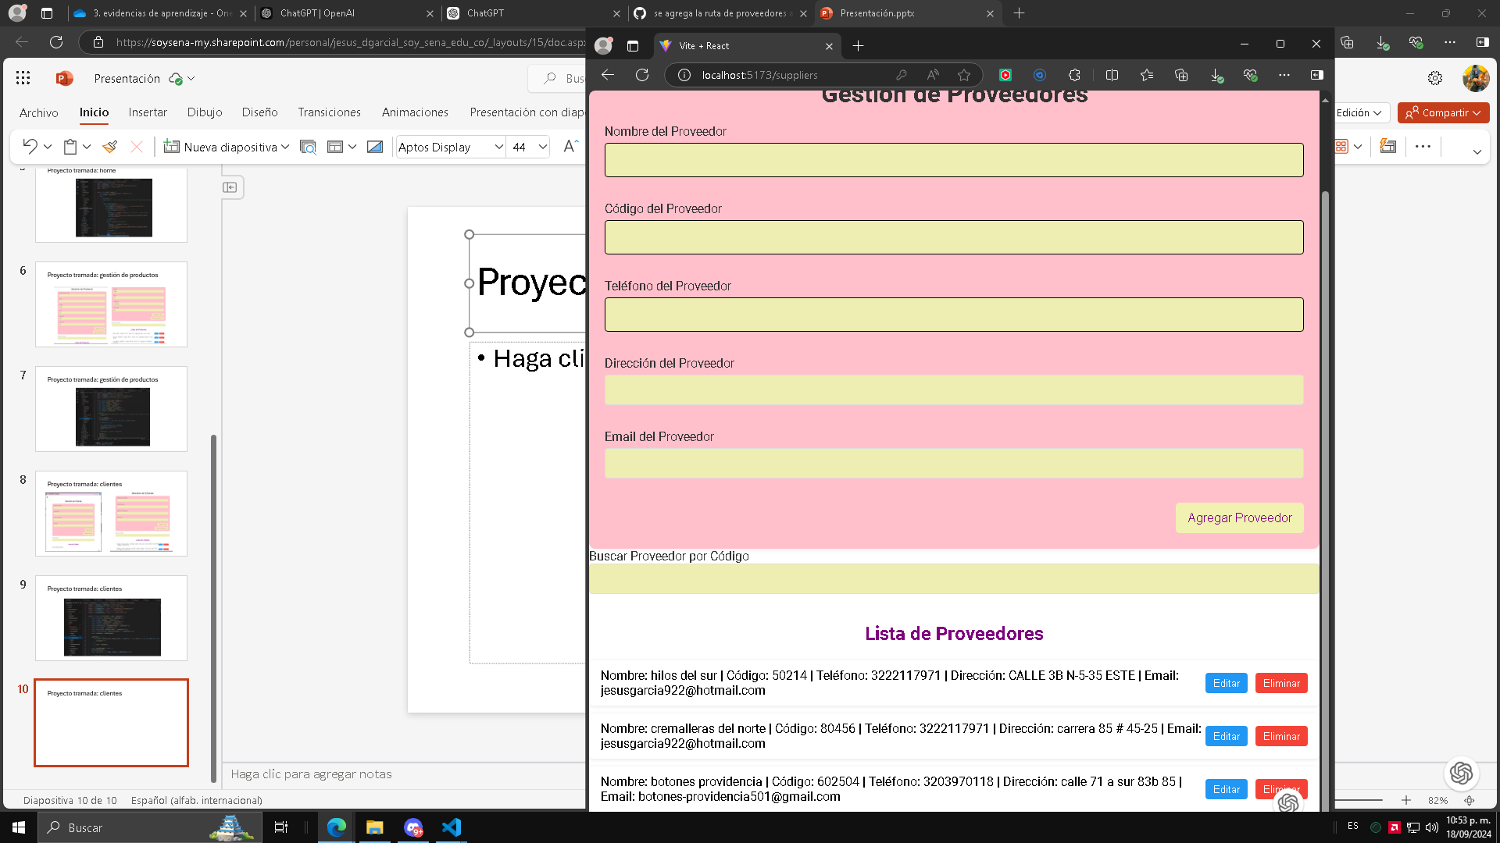
Proyecto tramada: gestión de proveedores

Slide 19
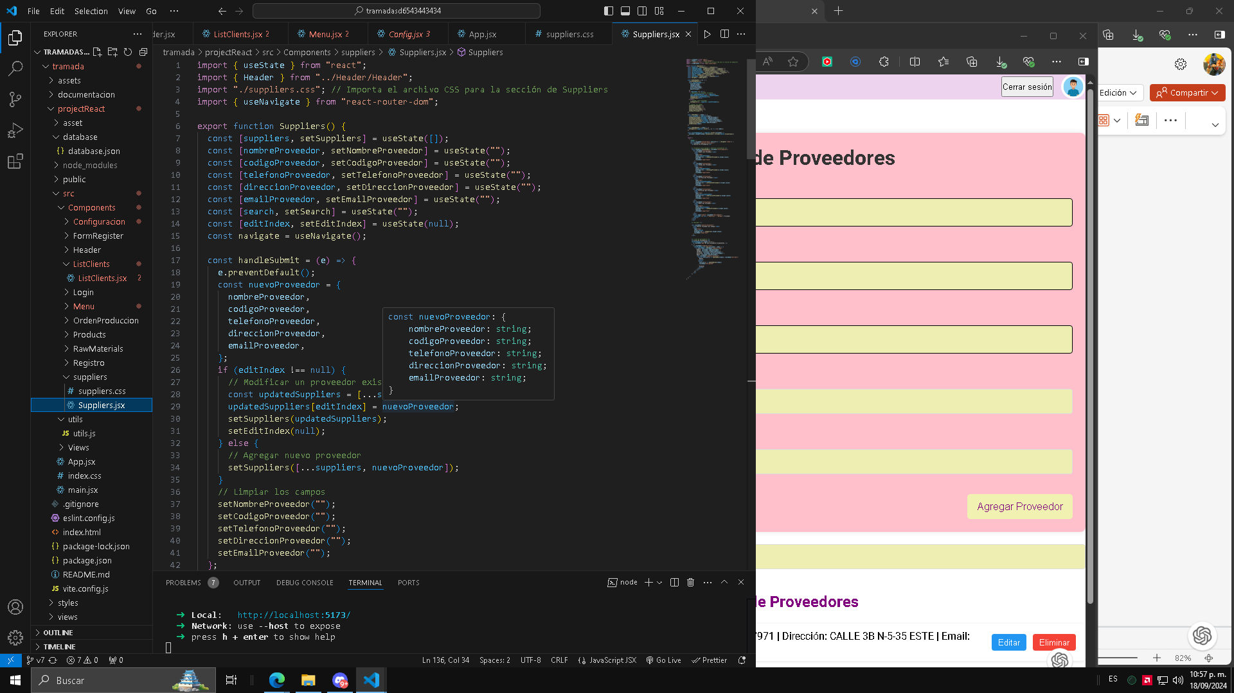
Proyecto tramada: gestión de proveedores

Slide 20
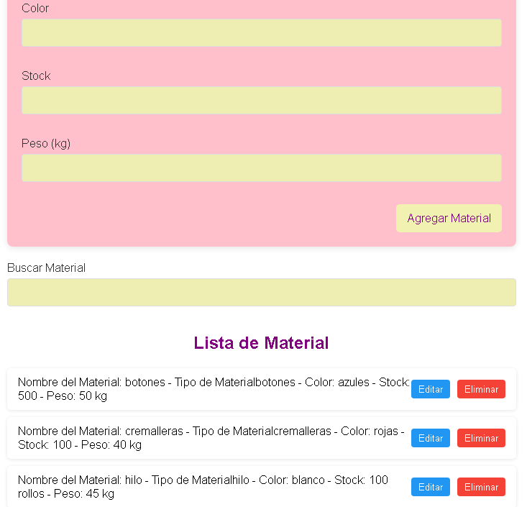
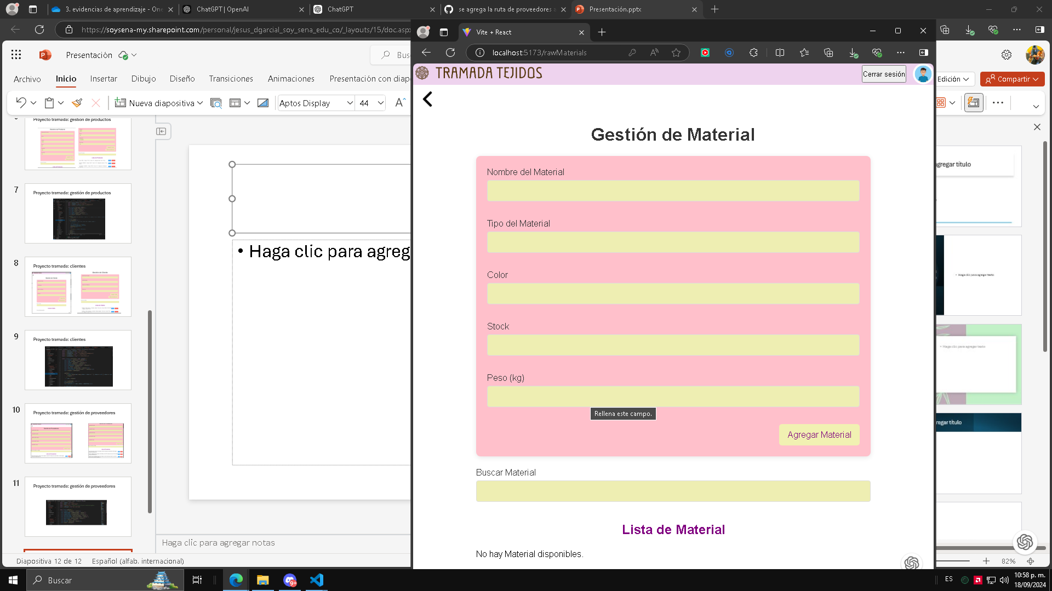
Proyecto tramada: gestion de materiales

Slide 21
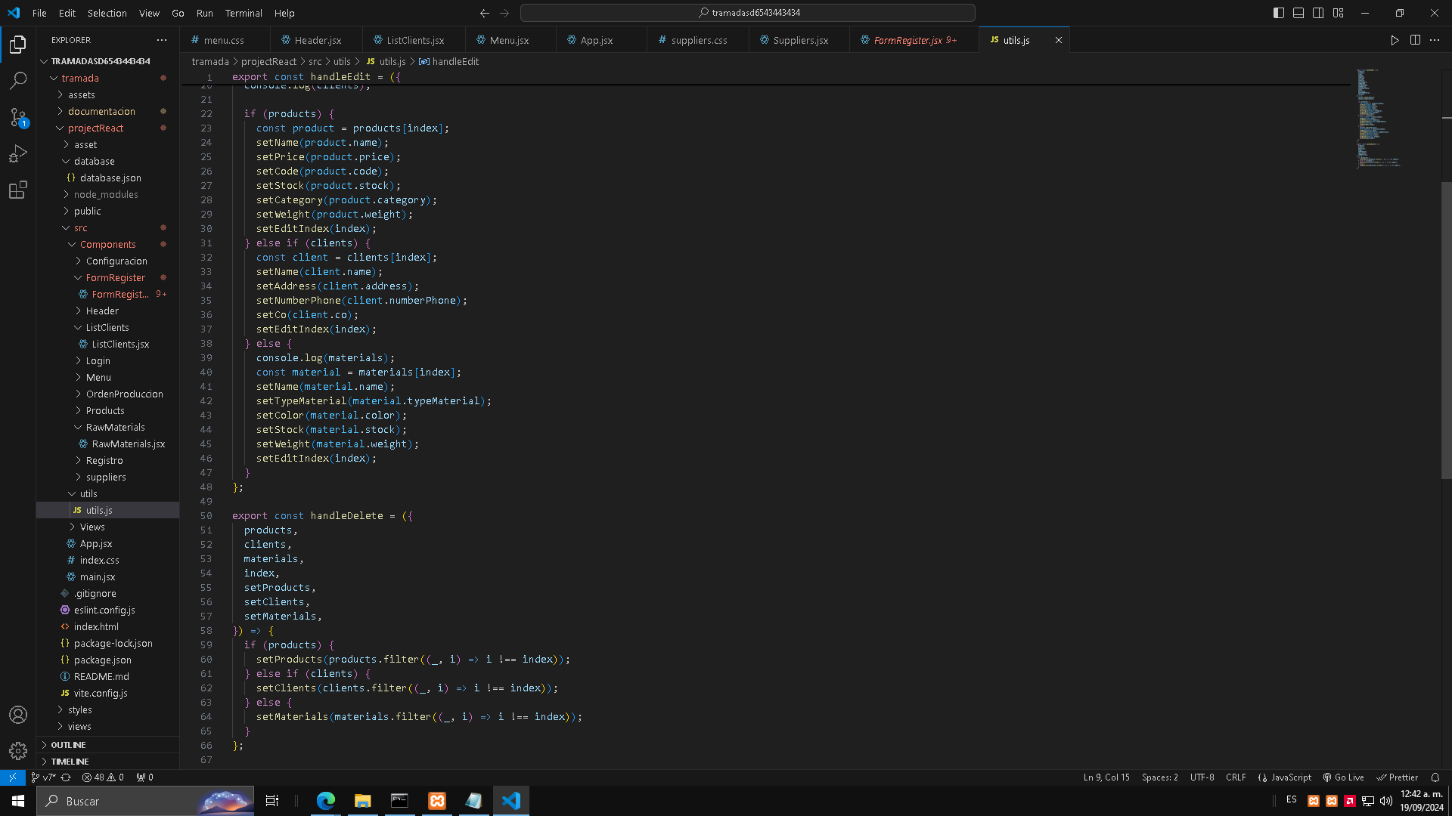
Proyecto tramada: componente utils

